Slide 1
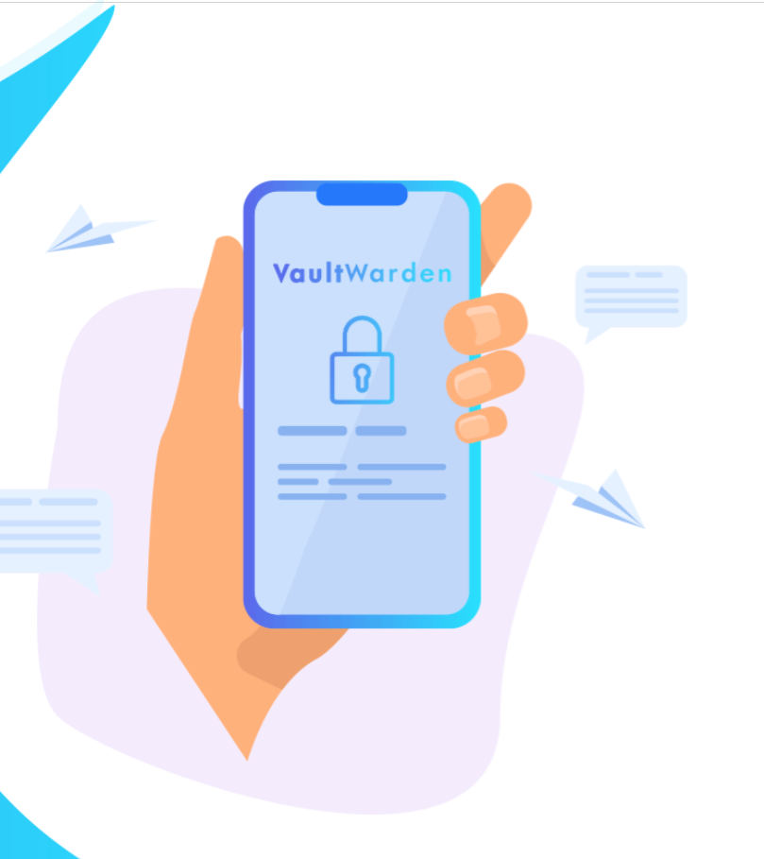
Guide Utilisateur - Vaultwarden
Pour le partage sécurisé des mots de passe
Gestion et partage sécurisé des mots de passe en organisation
Introduction à Vaultwarden : Une solution auto-hébergée légère pour gérer et partager vos informations sensibles de manière sécurisée,
L’objectif de ce guide est de vous guider étape par étape dans la prise en main de Vaultwarden, du processus d’inscription à l’utilisation des principales fonctionnalités,

Slide 2
Introduction
Qu’est-ce que Vaultwarden ?
Vaultwarden est une solution légère basée sur Bitwarden, permettant de gérer vos mots de passe, informations bancaires et autres données sensibles en toute sécurité. Cette version auto-hébergée est idéale pour les organisations cherchant à avoir un contrôle complet sur leurs données.
Pourquoi utiliser Vaultwarden ?
Vaultwarden permet de stocker les mots de passe de manière centralisée et d’offrir un accès sécurisé aux membres de l’organisation, évitant ainsi les partages par email ou autres méthodes non sécurisées.

Slide 3
Prérequis pour utiliser vaultwarden
Avant de commencer, assurez-vous d’avoir :
Un navigateur web : Vaultwarden est compatible avec la plupart des navigateurs wab tels que Google Chrome, Firefox, Edge et Safari.
L’URL du serveur Vaultwarden : Fournie par votre organisation via le lien reçu par mail pour accéder à l’interface
Une invitation par email : L’inscription n’est possible que via le lien d’invitation reçu par mail.
Ces éléments vous permettent de créer votre compte Vaultwarden en toute autonomie.

Slide 4
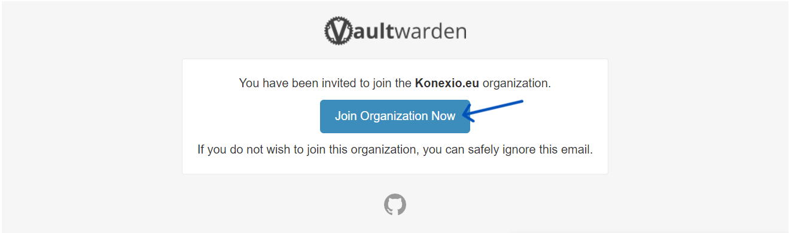
Inscription – Etape 1 Inscription via invitation
Lorsque votre organisation vous inscrit, vous recevez un mail contenant un lien d’invitation à Vaultwarden. Ce lien est essentiel pour créer et accéder à votre coffre-fort sécurisé.
Etapes :
Ouvrez votre boîte de réception.
Recherchez l’email d’invitation de Vaultwarden. (Pensez à regarder dans vos spams)
Cliquez sur le lien dans le mail pour accéder à la page d’inscription

Slide 5
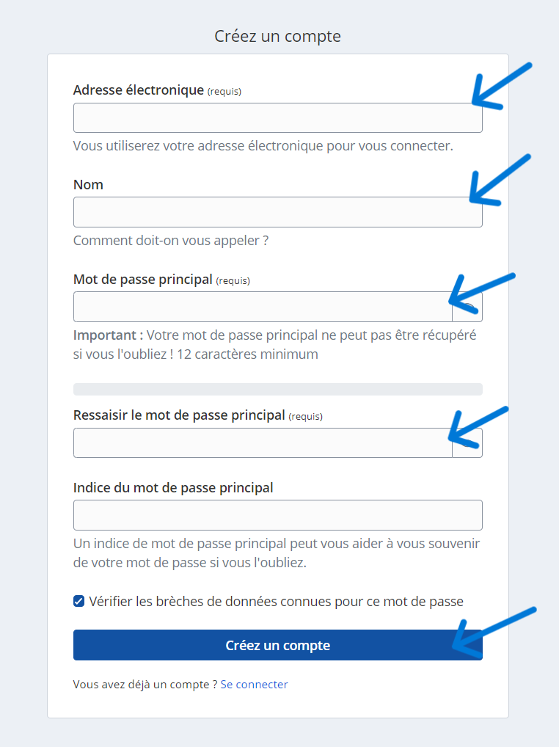
Inscription – Etape 2 Création de votre compte
Adresse email (pré remplie grâce à l’invitation)
Nom d’utilisateur (optionnel)
Mot de passe principal :
Choisissez un mot de passe sécurisé, c’est l’élément clé pour accéder à votre coffre-fort,
Confirmation du mot de passe
Ajout d’un indice de mot de passe pour vous souvenir de celui-ci
Une fois que vous avez tout rempli, vous pouvez créer votre compte.
Note importante : Le mot de passe ne pourra pas être récupérer si vous l’oubliez, veillez à bien le mémoriser !

Slide 6
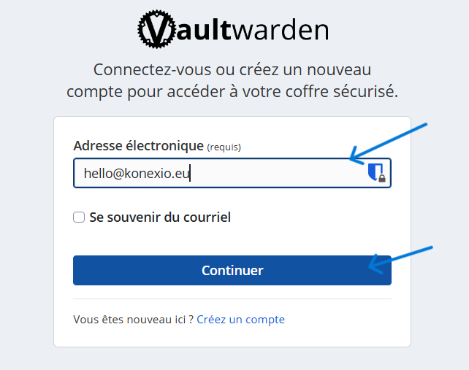
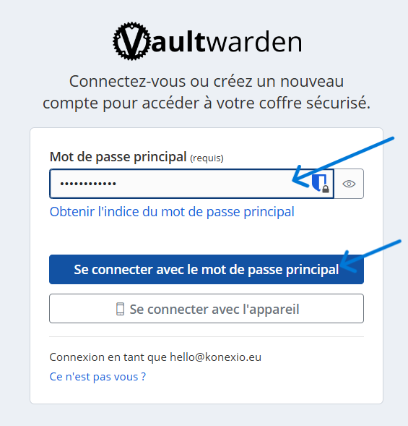
Première connexion Connexion à votre coffre-fort
Une fois le compte créé, connectez-vous en utilisant l’adresse mail et le mot de passe que vous venez de configurer.

Slide 7
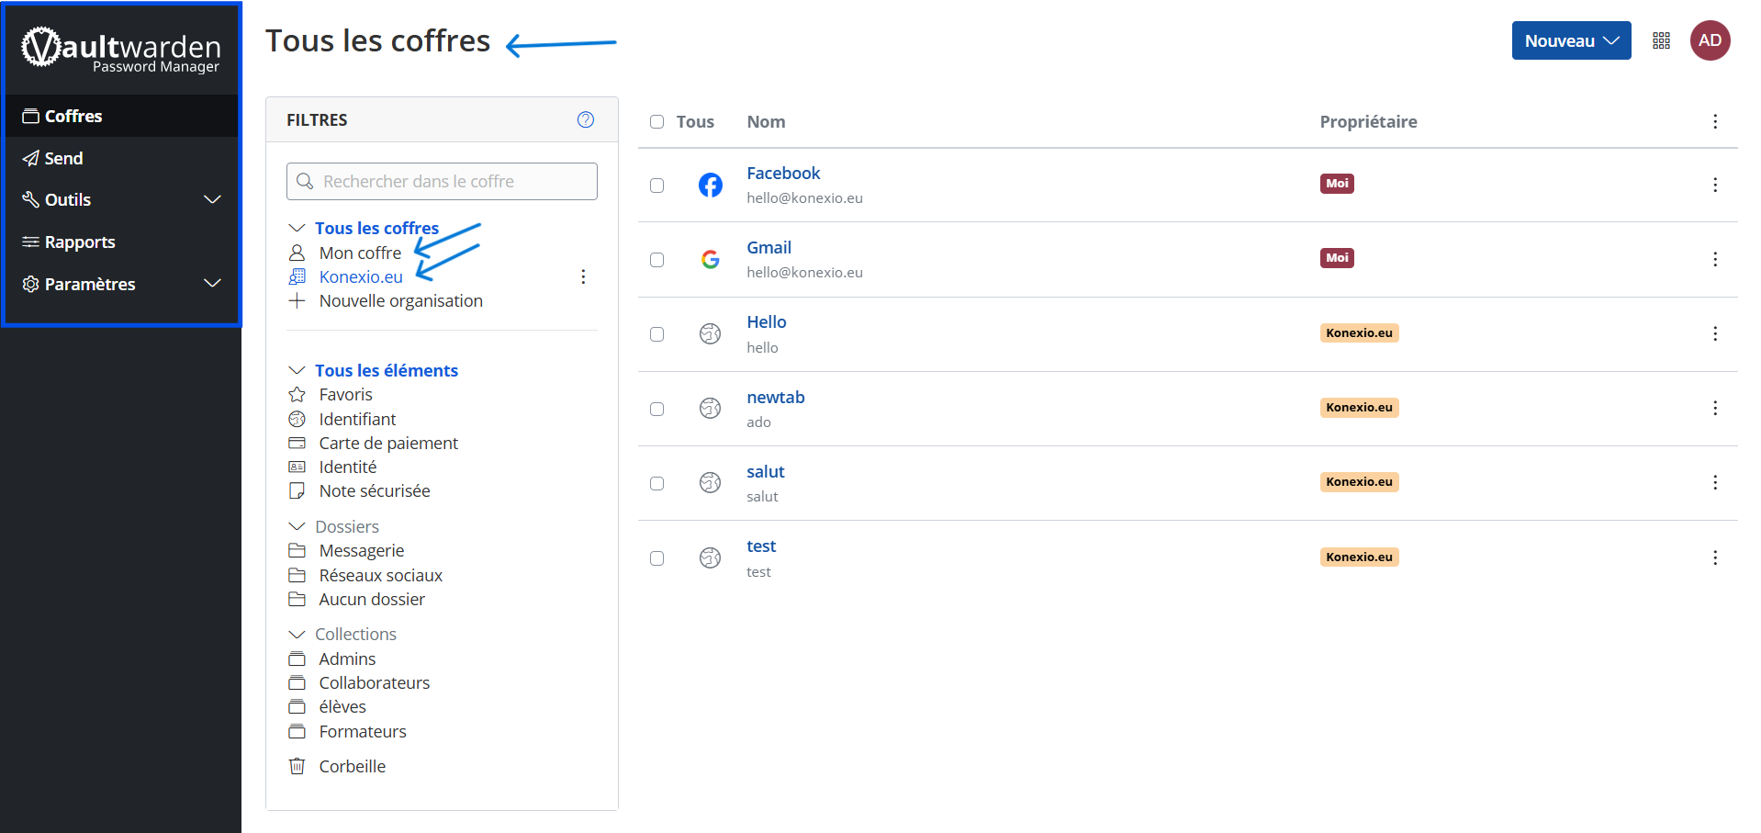
Interface Utilisateur Découverte de l’interface
Une fois connecté, vous êtes directement sur le tableau de bord, qui affiche tous vos coffres (personnel et organisation) :
La barre de navigation à gauche qui donne accès à toutes les fonctionnalités principales.
Les éléments appartenant à votre coffre personnel
Et les éléments partagés dans les collections des organisations auxquelles vous appartenez.

Slide 8
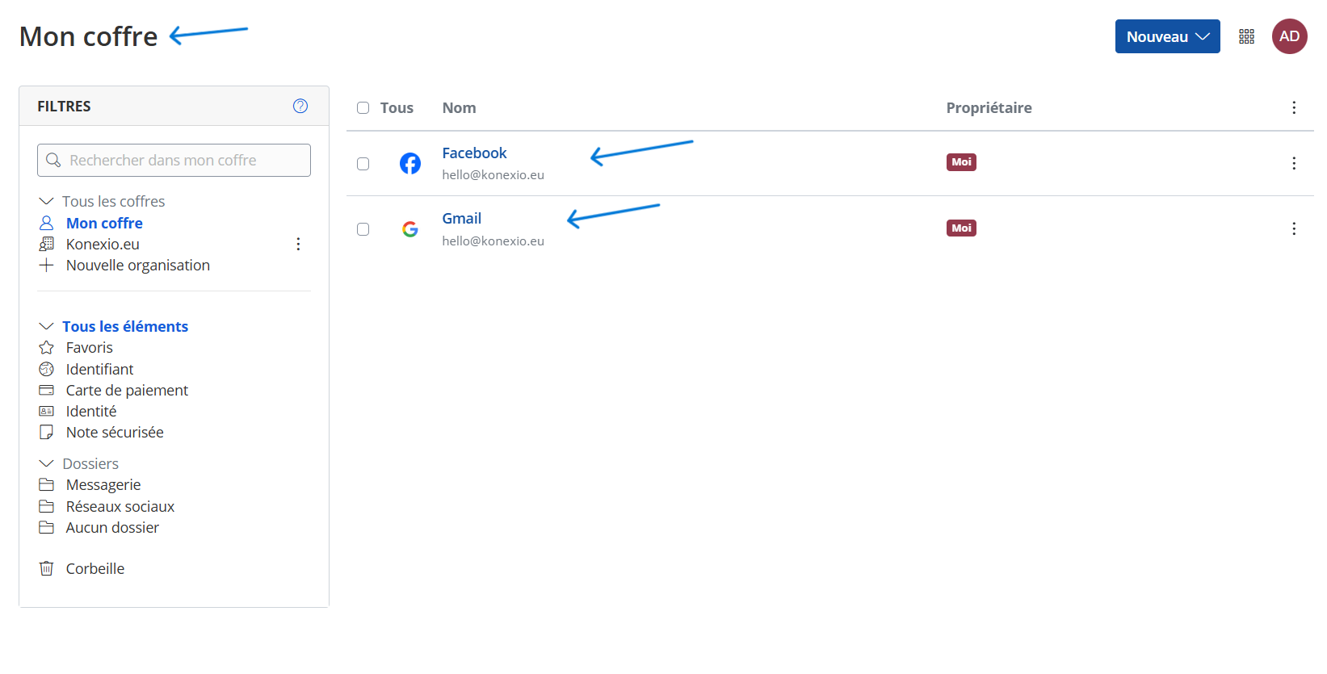
Interface Utilisateur Coffre personnel
Le coffre personnel contient vos identifiants, notes sécurisées, informations, etc
Vous avez plusieurs options disponibles :
Ajouter un nouvel élément : identifiant, note…
Organiser les éléments : Vous pouvez créer des dossires pour une gestion simplifiée.

Slide 9
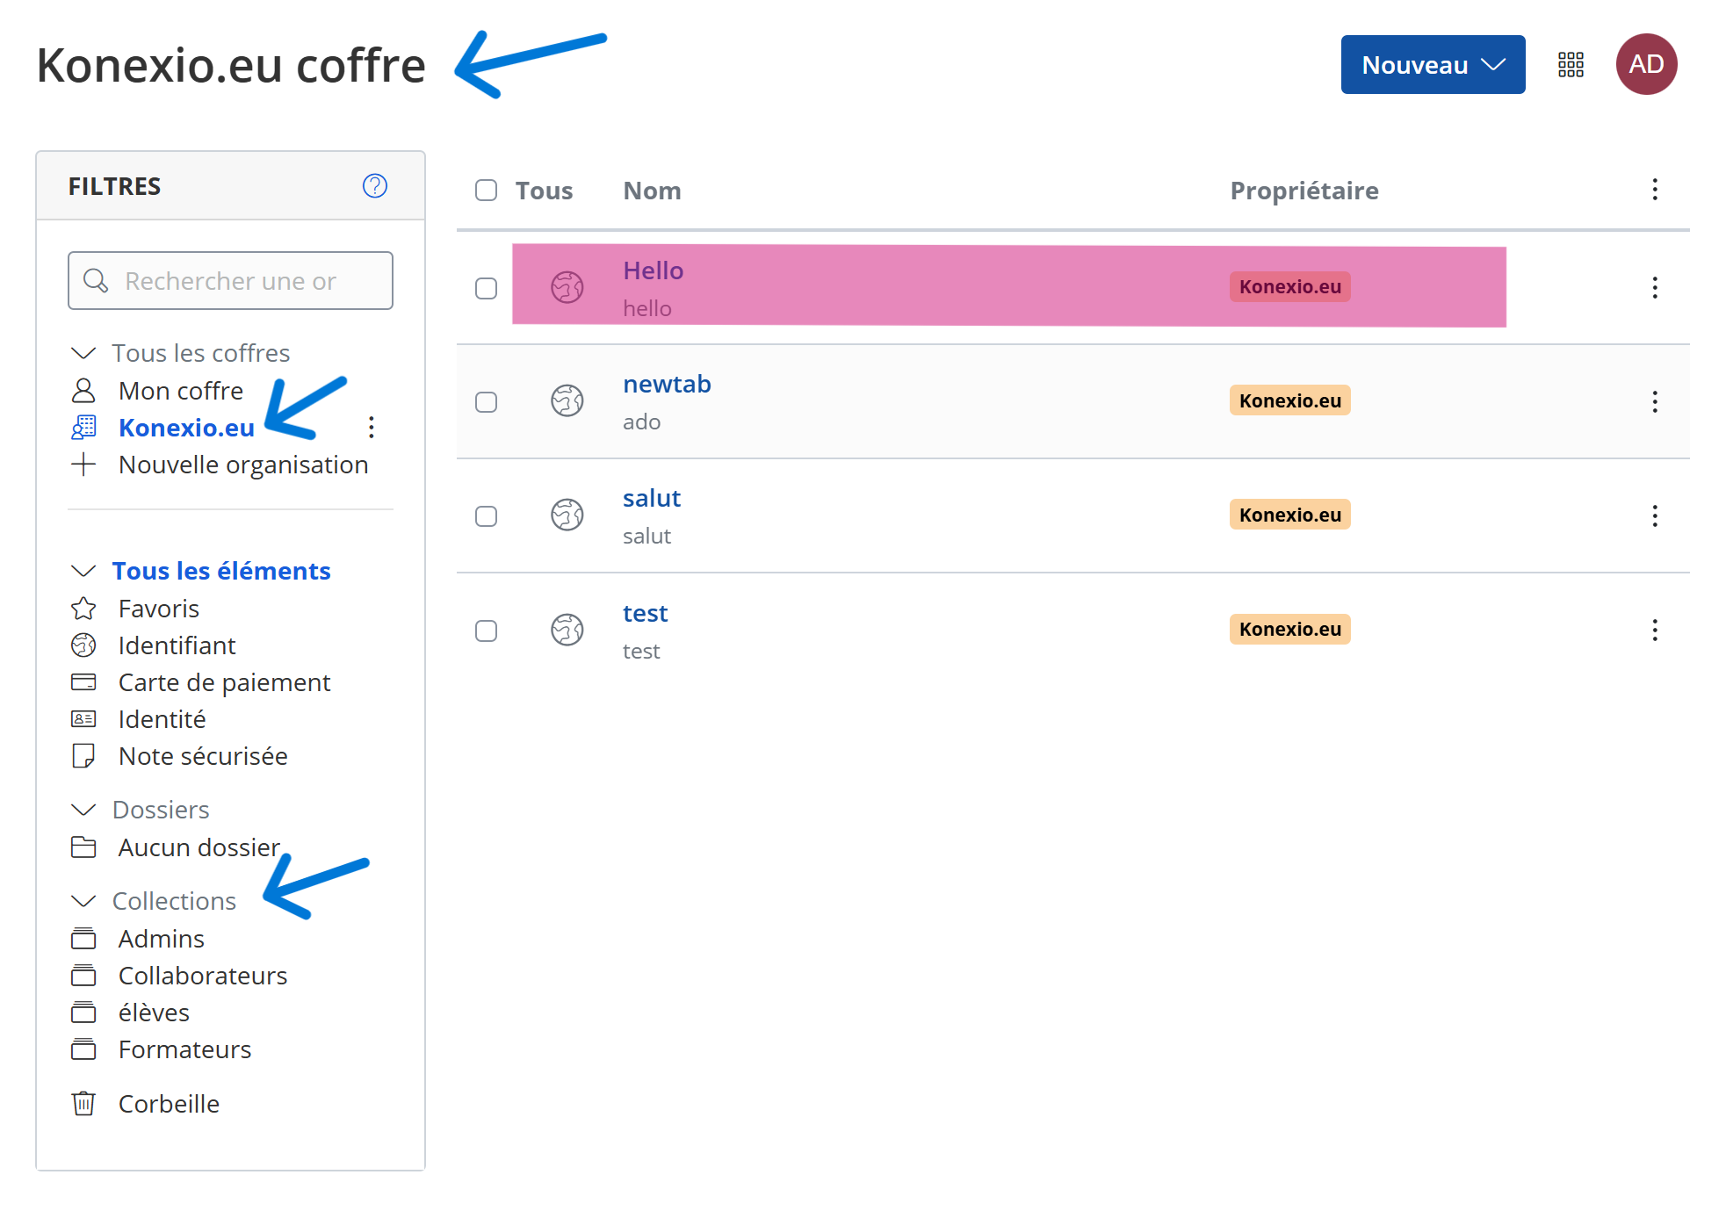
Interface Utilisateur Coffres d’organisation
Les coffres d’organisation contiennent les identifiants partagés avec votre équipe.
Vous pouvez accéder aux identifiants partagés
Ajouter ou modifier des éléments (selon vos permissions, un simple utilisateur n’aura accès qu’à la vue des identifiants)
Organiser les éléments dans des collections (aussi selon vos permissions) qui sont équivalents à des dossiers partagés.

Slide 10
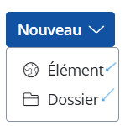
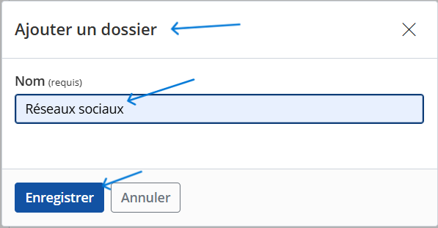
Interface Utilisateur Ajout d’un mot de passe et types d’éléments
En tant qu’utilisateur simple, vous pouvez ajouter des éléments ou des dossiers dans votre coffre fort personnel
Ici on ajoute un dossier réseaux sociaux pour y organiser tous les éléments qui correspondront à un identifiant de réseau social.

Slide 11
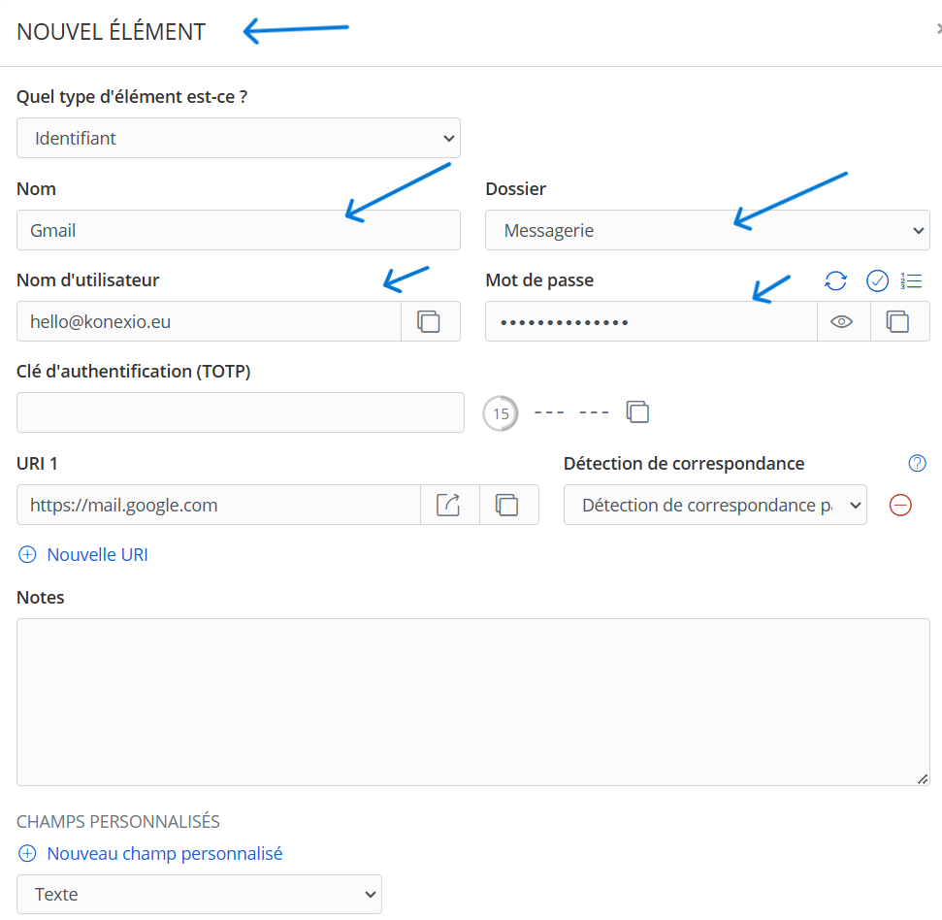
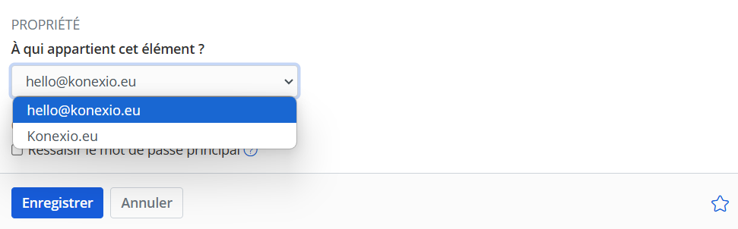
Interface Utilisateur Ajout d’un mot de passe et types d’éléments
Pour ajouter un nouveau mot de passe dans Vaultwarden, suivez ces étapes :
Ajouter un nouvel élément : Cliquez sur « Nouveau », puis « élément » dans votre coffre-fort.
Remplir les champs : Saisissez le nom, identifiant, mot de passe et URL (facultatif)
Choisissez l’emplacement où vous souhaitez l’enregistrer : Coffre personnel (enregistrement direct) ou Collection (nécessite des permissions spécifiques)
Enregistrer : Cliquez sur Enregistrer pour finaliser

Slide 12
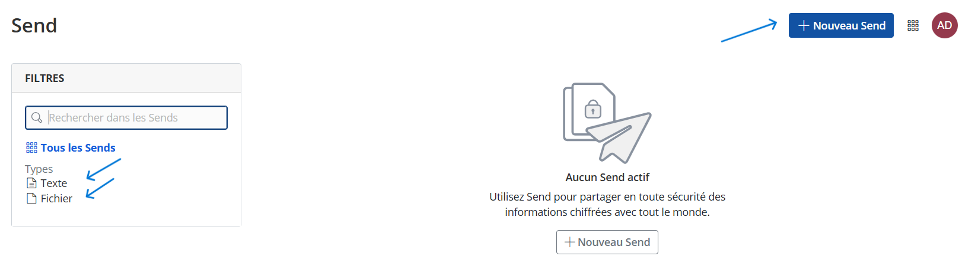
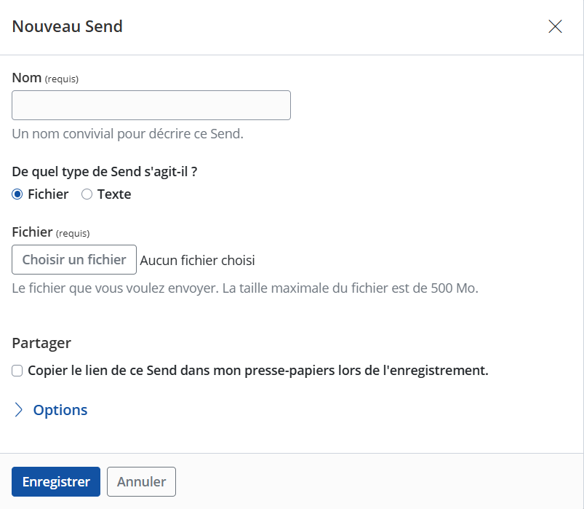
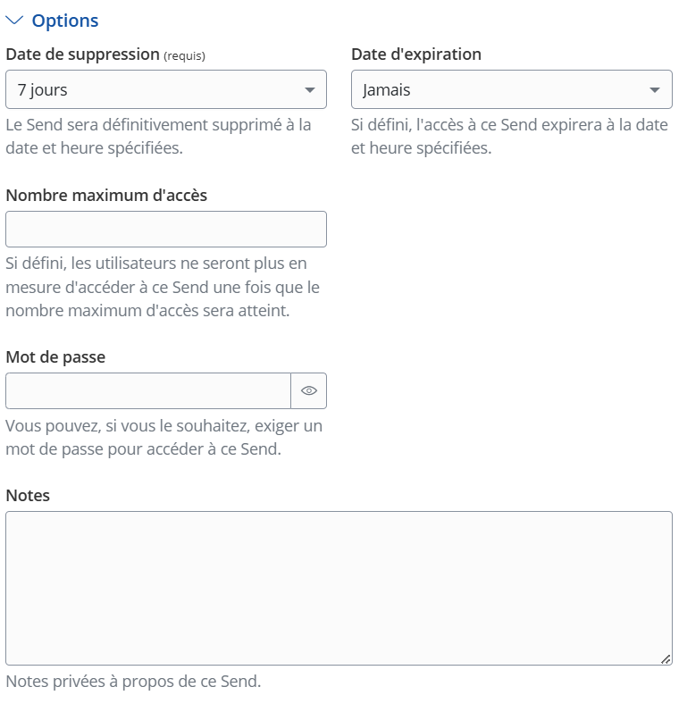
Interface utilisateur barre de navigation : Send - Partage sécurisé
Vaultwarden offre la possibilité avec la fonctionnalité SEND d’envoyer des informations sensibles (texte ou fichiers) de manière sécurisée,
Comment l’utiliser :
Créer un nouvel envoi
Ajouter une note ou un fichier
On peut définir une expiration (date ou nombre de vue
Partagez le lien qui est généré

Slide 13
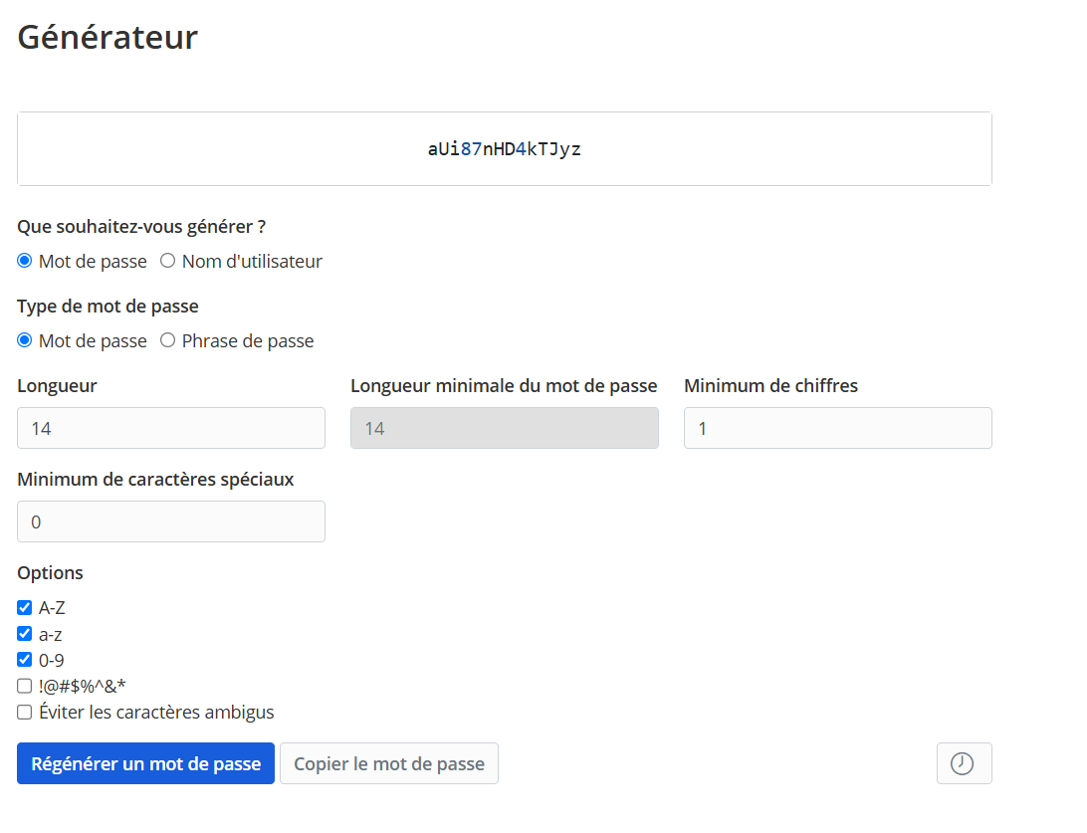
Interface utilisateur Barre de navigation : outils
La section Outils vous permet de :
Générer des mots de passe : créez des mots de passe robustes avec des critères personnalisés,
Importer vos données : ajoutez rapidement des mots de passe depuis un autre gestionnaire,
Exporter vos données : Sauvegardez votre coffre-fort sous forme de fichier sécurisé,

Slide 14
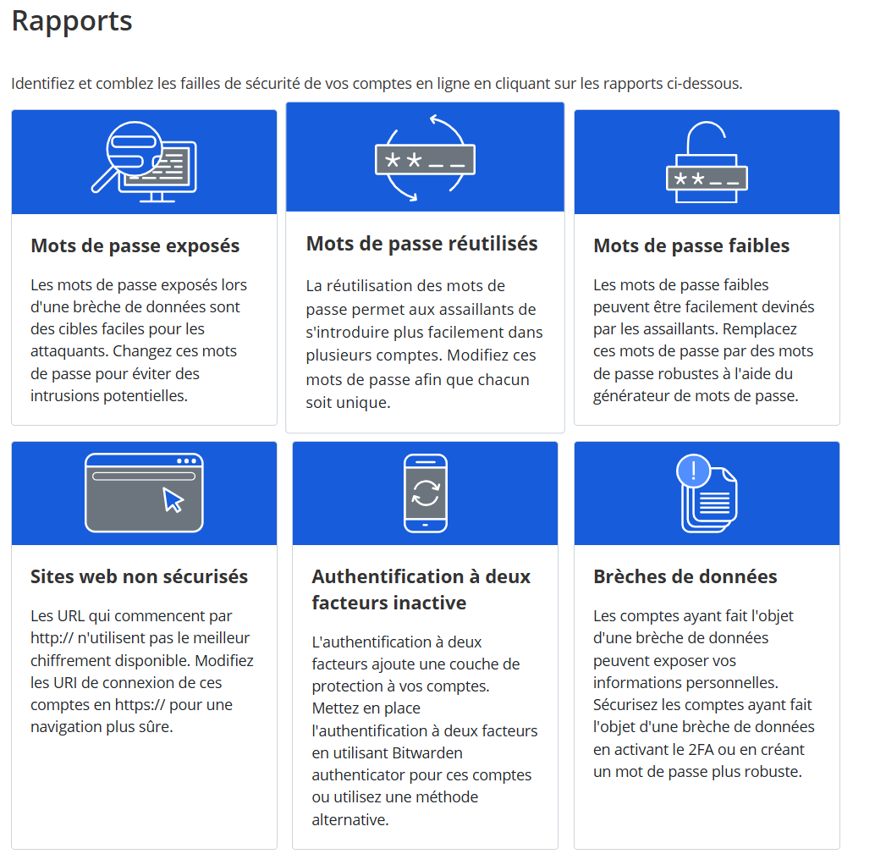
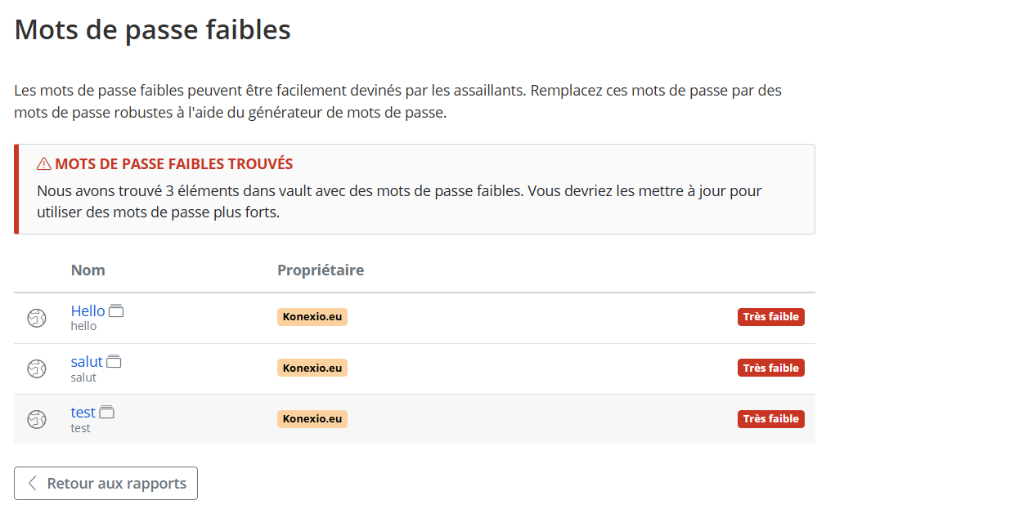
Interface Utilisateur Barre de navigation : rapports
La section Rapports vous aide à identifier les failles potentielles dans vos mots de passes :
Voupouvez observer différents rapports (leur utilisation est expliquée sur la page) :
Mots de passe réutilisés
Mot de passe compromis
Mots de passe faibles
Sites web non sécurisé
Authentification à deux facteurs inactives
Brèches de données

Slide 15
Interface Utilisateur barre de navigation : Paramètres
Dans la section Paramètres, vous pouvez gérer vos préférences utilisateurs :
Modifier le mot de passe principal
Activer l’authentification à deux facteurs (2FA)
Configurer vos notifications

Slide 16
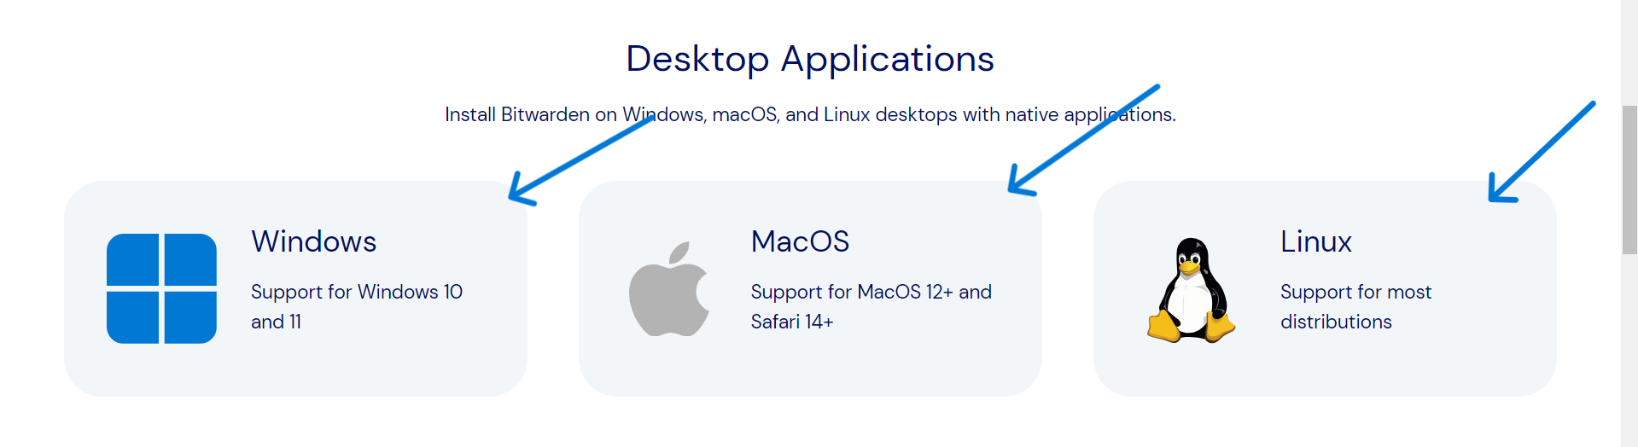
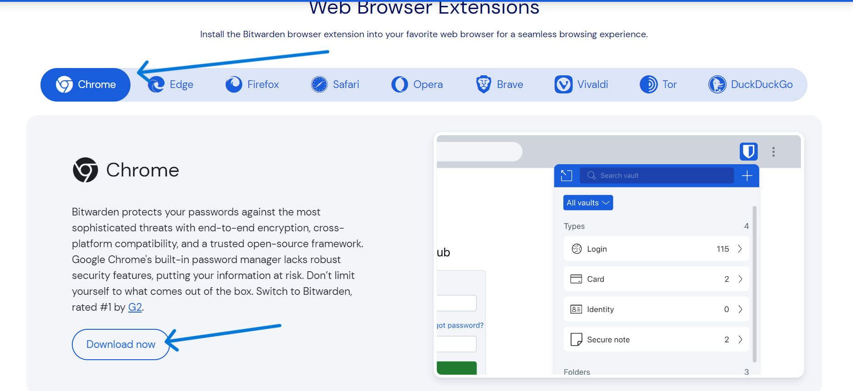
Utilisation de l’extension de navigateur Installation
Vaultwarden propose plusieurs solutions afin d’accéder à votre coffre fort :
Vous avez le choix d’installer une extension web à votre navigateur préféré (Google Chrome, Firefox, Safari, Edge…) qui permettra de remplir automatiquement les formulaires de connexion et de stocker de nouveaux identifiants à partir du navigateur
Et vous pouvez aussi prendre l’application desktop selon votre système d’exploitation (Windows, MacOs, Linux)

Slide 17
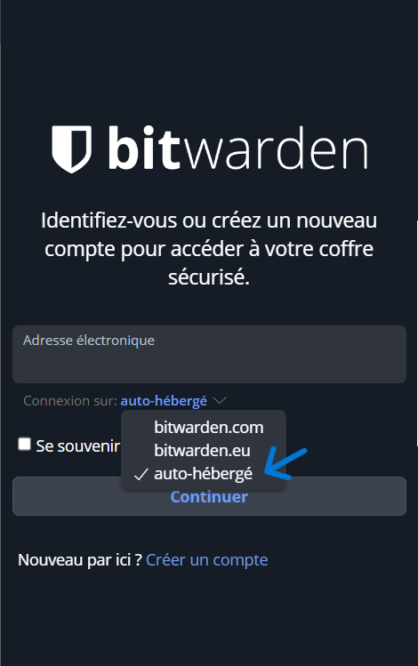
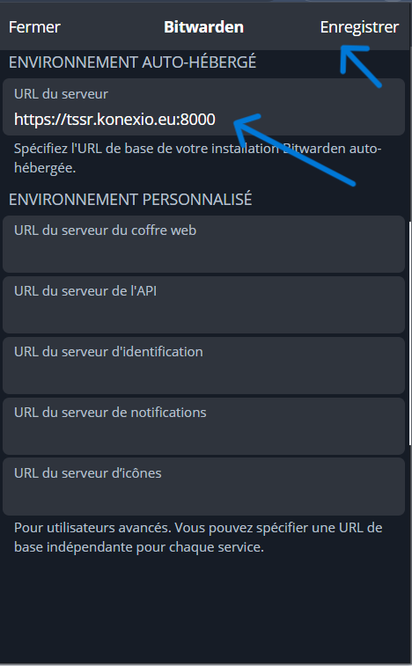
Utilisation de l’extension de navigateur Connexion – Serveur auto-hébergé
Une fois l’installation de l’extension terminée, une icône Bitwarden apparaîtra dans votre barre de navigation
Afin de se connecter à notre coffre-fort de notre organisation, nous devons choisir le mode connexion auto-hébergée
Une fois le mode de connexion choisit, il faut rentrer l’URL de notre accès au coffre-fort de notre organisation. Vous le trouverez

Slide 18
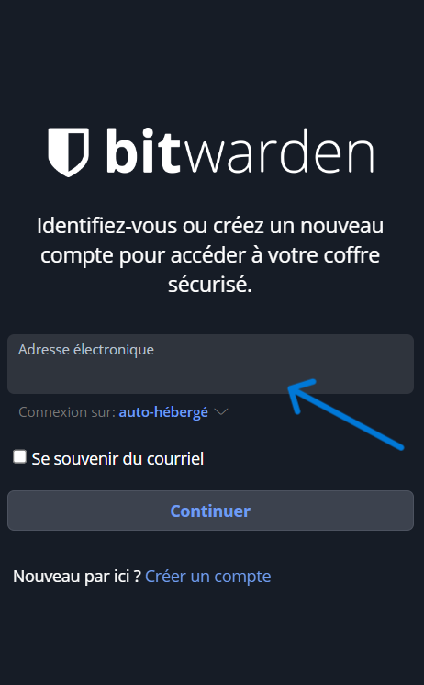
Utilisation de l’extension de navigateur Connexion
Une fois le mode connexion choisie et l’URL du serveur de l’organisation enregistrer, on retourne sur la page de connexion, et vous pouvez vous connecter avec les identifiants (adresse mail utlisée) et mot de passe que vous avez définis lors de votre inscription.

Slide 19
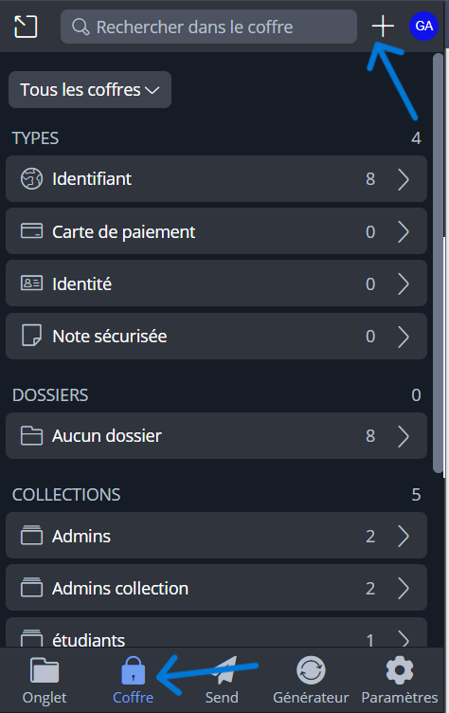
Utilisation de l’extension de navigateur Installation
Comme pour la version web, vous avez accès à tous vos mots de passes enregistrés :
Ceux de votre coffre-fort personnel
Et ceux partagés par votre organisation

Slide 20
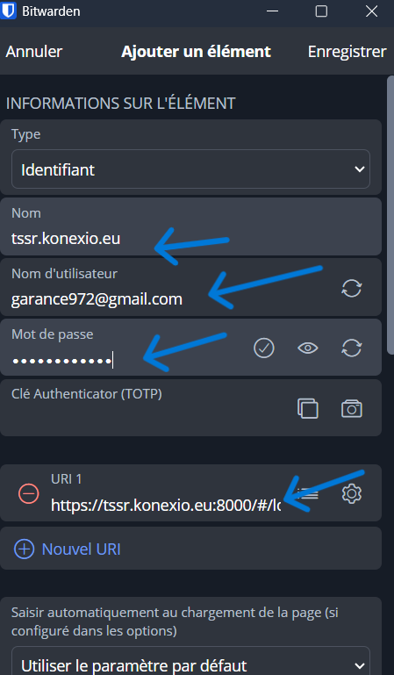
Utilisation de l’extension de navigateur Ajout de mot de passe
Lors de votre première connexion à un nouveau site web, Bitwarden vous proposera automatiquement d’enregistrer l’identifiant. Il suffit de cliquer sur Enregistrer pour ajouter le nouvel identifiant à votre coffre-fort.
Ou vous pouvez ajouter manuellement depuis votre extension un nouvel identifiant et mot de passe. Par défaut, il vous proposera d’enregistrer un identifiant pour l’URL de la page sur laquelle vous naviguez.

Slide 21
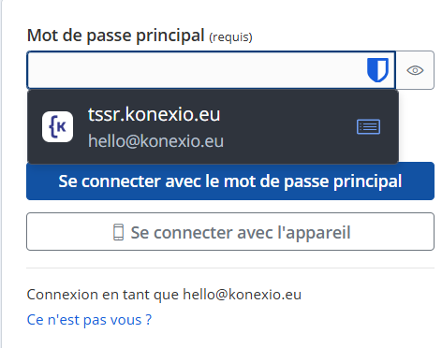
Utilisation de l’extension de navigateur Connexion automatique
Lorsque vous accédez à une page de connexion et que l’extension est activée, Bitwarden propose de remplir automatiquement les champs d’utilisateur et de mot de passe.

